Slide 2
Równanie prostej na płaszczyźnie.
y=b
y=ax+b
x=c

Slide 3
Jeśli znamy współrzędne dwóch punktów należących do prostej, możemy wyznaczyć jej równanie. Dla prostej będącej wykresem funkcji liniowej wyznaczamy równanie postaci y=ax+b.

Slide 4
Każdą prostą można opisać równaniem.
Równanie postaci y = ax +b nazywamy równaniem kierunkowym prostej.
Np. y=4x-2
Równanie Ax +By +C =0, gdzie A≠0 lub B≠0, nazywamy równaniem ogólnym prostej.
Np. 3x-4y+5=0

Slide 5
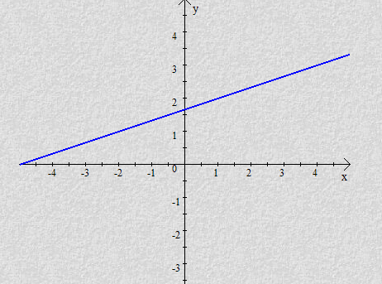
Przykład
Znajdź równanie prostej przechodzącej przez punkty, gdy:
a) A=(-2,1), B=(4,3)
Aby wyznaczyć współczynniki a i b równania y=ax+b
Podstawiamy do równania y=ax+b współrzędne punktu A
{pierwszą współrzędną za x drugą za y} i otrzymujemy równanie
1=a(-1)+b, potem zapisujemy drugie równanie podstawiając do
równania y=ax+b współrzędne punktu B {pierwszą współrzędną za
x drugą za y} i otrzymujemy równanie 3=a 4+b następnie
tworzymy układ równań.

Slide 6
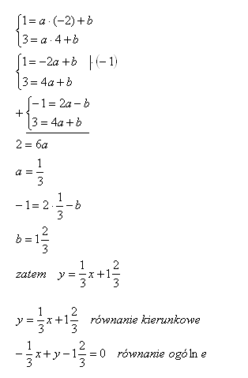
Teraz należy tylko rozwiązać ten układ np. metodą przeciwnych współczynników:

Slide 7
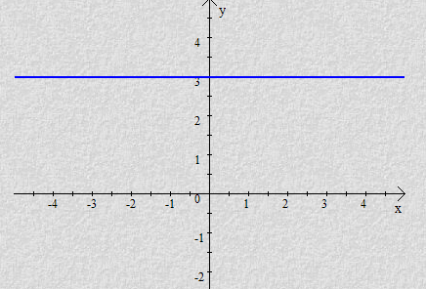
b) A= (2,3), B=(-1,3)
Jest to prosta pozioma, czyli funkcja stała,
zatem a=0, b=3, więc równanie prostej, to
y=3.
y=3 równanie kierunkowe
y-3=0 równanie ogólne

Slide 8
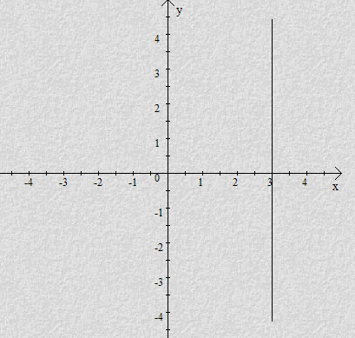
c) A= (3,1), B = (3,4)
Zauważmy, że nie jest to funkcja, więc nie
można jej opisać wzorem
y = ax +b. Ta prosta określona jest
równaniem x=3 {wartości są dowolną liczbą
rzeczywistą a argument x zawsze jest równy 3}
x-3=0 równanie ogólne
nie można tej prostej opisać równaniem kierunkowym

Slide 9
Podsumowując jeśli punkty leżą na prostej będącej wykresem funkcji, to postępujemy jak w podpunkcie a, z tym, że jeśli leżą na prostej poziomej, to można od razu napisać równanie y=b jak w podpunkcie b. Natomiast jeśli punkty leżą na prostej pionowej, to prosta ta nie jest wykresem funkcji i można ją opisać równaniem x=m, gdzie m jest liczbą, w której prosta przecina oś x.

Slide 10
Każdą prostą możemy opisać równaniem ogólnym, ale prostych pionowych nie możemy opisać równaniem kierunkowym (proste pionowe nie są wykresami funkcji, bo dla jednego argumentu przyjmuje wiele wartości).

Slide 11
Zadania do samodzielnego rozwiązania:
Zad. 1 Znajdź równanie prostej przechodzącej
przez punkty, gdy:
A=(3,4), B=(5,3)
A=(1,2), B=(1,3)
A=(2,5), B=(4,5)
Zad. 2 Zapisz w postaci kierunkowej( o ile to możliwe):
a) 3x – 4y +5=0
b) 4x+3=0
c) 6y -3=0
Zad. 3 Przekształć równanie do postaci kierunkowej i narysuj wykres prostej
3x – 2y + 4 = 0.

